Slide 1
蚂蚁金服Docker实践的挑战与方案

Slide 2
Agenda
蚂蚁容器服务（ACS）简介
ACS实践
计算
网络
服务编排
快速交付
总结

Slide 3
ACS简介
应用场景与架构

Slide 4
ACS简介（一）
以容器为载体，为PaaS/SaaS按需提供计算存储网络资源，提高资源的利用率与交付速度
适配多种IaaS环境，对PaaS/SaaS屏蔽IaaS实现细节
实现容器/集群级别的标准化与可复制/可迁移

Slide 5
ACS简介（二）
SaaS
SaaS
其他
PaaS
X-Link
搜索服务
网关服务
消息队列
高速缓存
其他
Bootstrap
ACS
Aliyun IaaS

Slide 6
ACS整体架构
PaaS
ACS Swarm
ACS Docker
ACS Docker
ACS Swarm
ACS Docker
Docker cluster
Management
Bootstrap

Slide 7
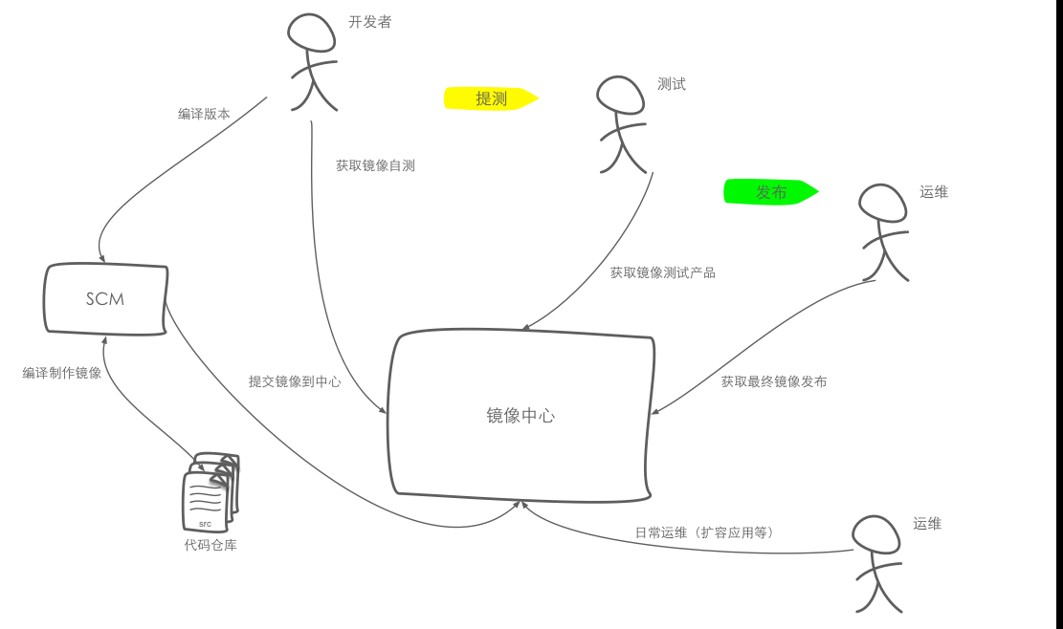
ACS应用场景（一）
金融云平台中实现了基于ACS/Docker的全流程管理。

Slide 8
ACS应用场景（二）
PaaS
ACS在蚂蚁内部当前主要作为IaaS平台，为了兼容已有架构与运维体系，基本原则是把容器作为VM使用。
Container
Container
Container
SSH
Container
Containers Cluster

Slide 9
计算
动态，优化的cpuset资源分配，Swarm集群下依然能够简易透明的控制cpu资源调度。

Slide 10
Cpuset设置存在的问题（一）
CPU
Socket 0
Socket 1
Core 0
Core 1
Core 2
Core 3
Core 4
Core 5
Core 0
Core 1
Core 2
Core 3
Core 4
Core 5
0
1
2
3
4
5
6
7
8
9
10
11
12
13
14
15
16
17
18
19
20
21
22
23

Slide 11
Cpuset设置存在的问题（二）
CPU
Socket 0
Socket 1
Core 0
Core 1
Core 2
Core 3
Core 4
Core 5
Core 0
Core 1
Core 2
Core 3
Core 4
Core 5
0
1
2
3
4
5
6
7
8
9
10
11
12
13
14
15
16
17
18
19
20
21
22
23

Slide 12
Cpuset分配的解决方案
Swarm Manager
docker create –l cpuset.ncpu=2
Docker Daemon
Docker Daemon
Docker Daemon
Docker Daemon
cpuset=8,9
cpuset=12,13
cpuset=6,7
cpuset=21,23

Slide 13
网络
为了屏蔽不同的IaaS，ACS提供了VLAN driver和VXLAN driver适配物理网络与阿里云ECS经典网络。

Slide 14
VLAN网络
基于VLAN的大二层网络，同时带来了MAC NAT和ARP Proxy功能；改进的Endpoint生命周期将更适合IaaS平台。

Slide 15
对网络的需求
跨host的容器直连
容器需要有独立IP
兼容现有的网络架构

Slide 16
ACS VLAN driver
Swarm Clusters
Swarm Manager
Node
Node
Node
Docker Daemon
VLAN Plugin
Docker Daemon
VLAN Plugin
Docker Daemon
VLAN Plugin
KV（Zookeeper）

Slide 17
大二层网络的经典问题
易环路
整网MAC地址过多，易超出交换机CAM表容量
广播流量大，影响范围大，ARP报文数量多会带给交换机巨大压力

Slide 18
MAC NAT与ARP Proxy
src MAC | m
dst MAC | m0
dst IP | ip3
src MAC | m0
dst MAC | m
bond0
MAC=m0
ovsbr0
veth1
veth2
veth3
eth0
MAC=m1
IP=ip1
eth0
MAC=m2
IP=ip2
eth0
MAC=m3
IP=ip3
src MAC | m1
dst MAC | m
ARP op=1
IP | ip3
ARP op=2
MAC | m0
src MAC | m
dst MAC | m3
dst IP | ip3

Slide 19
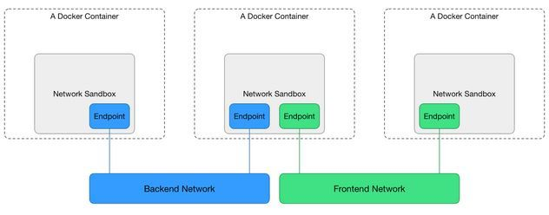
libnetwork

Slide 20
官方Docker IP地址引发的问题
容器重启后，IP地址较容易发生变动，依赖传统方式（puppet/ssh)的运维和监控等功能无法正常工作。
指定IP创建容器，在容器启动前如果IP被其他容器占用，则无法启动成功。
Swarm集群中，IP变动和被占用的概率都被放大

Slide 21
Endpoint生命周期
Container | Endpoint
Create | -
Start | Create & Join
Stop | Leave & Delete
Delete | -
Rename | * Rename
Connect | * Create & Join
Disconnect | * [Leave &] Delete
* 只在container运行时执行

Slide 22
Endpoint生命周期改造
Container | Endpoint
Create | Create
Start | Join
Stop | Leave
Delete | Delete
Rename | Rename
Connect | * Create & Join
Disconnect | * [Leave &] Delete
* Container非运行时不执行Join/Leave

Slide 23
VXLAN网络
VXLAN driver提供了在Aliyun经典网络内的跨host容器互联功能

Slide 24
ACS VXLAN网络
ID=10
IP=192.168.0.1
ID=11
IP=192.168.0.1
ID=10
IP=192.168.0.2
ID=11
IP=192.168.0.1

Slide 25
ACS VXLAN优点
不依赖交换机配置，很强的自定义网络能力
同一网络内跨Host的容器间直连
不同网络二层隔离
不同网络网段地址可重复

Slide 26
服务编排
增强的compose工具提供了更复杂的部署功能；扩展的relabel功能为基于容器的服务提供了统一模型

Slide 27
acs-compose
SLB
LVS
OSS
HDFS
RDS
Other
LoadBalance
DNS
Storage
SQL database
create/reference
v1 YAMLs
extended labels
acs-compose
Step1 – Service A
ACS
container
Step2 – Service B,C

Slide 28
基于Label的服务模型
run –l service.name=A, scale=2
Swarm Manager
Services
events
Docker Daemon
Docker Daemon
Docker Daemon
Docker Daemon
service | A
IP | ip1
service | A
IP | ip2
c1, ip=ip1
c2, ip=ip2
c3
Service
dispatcher

Slide 29
Container relabel功能
update c3 –l service.name=A
Swarm Manager
Services
events
Docker Daemon
Docker Daemon
Docker Daemon
Docker Daemon
service | A
IP | ip3
c1, ip=ip1
c2, ip=ip2
c3, ip=3
Service dispatcher

Slide 30
快速交付
基于Bootstrap的一键建站，打包了ACS以及基于ACS的基础服务，为上层服务的快速交付提供保障

Slide 31
快速交付（一）
快速交付（一）
Swarm
Swarm Node
Dashboard
Swarm Manager
Bootstrap
libmachine
Swarm Node

Slide 32
快速交付（二）
快速交付（二）
ACS
Swarm Node
Dashboard
Swarm Manager
Services: [A, B, C]
X-Link
dockerclient
Bootstrap
libmachine
Swarm Node

Slide 33
Bootstrap
Bootstrap封装了libmachine，根据输入的Node信息列表，可完成集群搭建，扩容缩容等功能。
Bootstrap抽象了集群概念，支持官方Swarm，ACS，Mesos，K8s等集群。
Bootstrap libmachine扩展了以下功能：
增加了alios provision
增加了非SSH的配置通道
引入了docker-machine-aliyun-driver

Slide 34
X-Link部署流程
Service A Deploy Job
X-Link
compose
Service Loader
Env
ACS Swarm
Service A Deploy Image
Service A
Deploy
Service B Deploy Image
Service Endpoints
Service B
API
Scripts
Service B Deploy Job

Slide 35
ACS Docker热升级
基于docker-1.11.1-experimental，但该版本热升级后容器存在无法重启，网络资源无法恢复的缺陷。我们完成了以下修复：
提供了libnetwork Restore功能，在热升级后完成恢复网络配置：
恢复sandbox信息
重启embed DNS服务
修复了热升级后存在的RWLayer Mount的缺陷

Slide 36
总结
优化的cpuset设置，使CPU配置对容器使用方友好且透明
增加了MAC NAT及ARP Proxy的大二层网络，使交换机不再是限制二层网络规模的瓶颈
改造后的endpoint生命周期能够有效的维持IP地址，使Docker容器作为VM使用时更加贴近运维及监控场景
扩展的vxlan driver有效支持了Aliyun ECS经典网络
增强的acs compose解决了编排过程中使用外部资源的问题
改进的libmachine，解决了多平台，多通道的搭建问题
增加了Restore功能的libmachine，为Docker完善了热升级功能

